Slide 1
MVC
&
CODEIGNITER

Slide 2
MVC
MVC înseamnă „ Model –View-Controller ”.
“Model-View-Controller” este o arhitectură software, sau model de proiectare, care este utilizat în ingineria software pentru dezvoltarea aplicațiilor web.
MVC este un concept/paradigmă, care permite să separăm, logica reală a unei sarcini, de realizarea ei prin intermediul unei aplicații/proiect/afacere și de modul ei de prezentare.

Slide 3
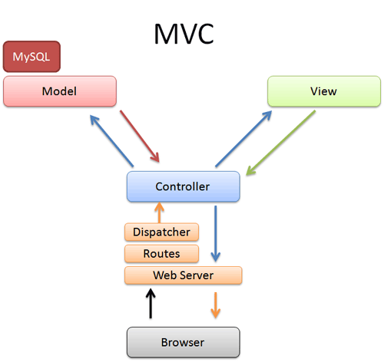
Architectura “Model-View-Controller”

Slide 4
PĂRȚI ALE MVC
“Model-View-Controller” constă din 3 parți:
MODEL – model;
VIEW – vizualizare;
CONTROLLER – controlor.

Slide 5
MODEL
MODEL-ul este cel mai de jos nivel al abordarii metodei/paradigmei MVC.
MODEL gestionează tot comportamentul datelor unei aplicații/proiect/afacere.
Prin MODEL se răspunde la solicitările VIEW.
De asemenea, MODEL răspunde la instrucțiunile ce parvin de la CONTROLLER pentru a se actualiza el insași dacă este necesar.

Slide 6
VIEW - VEDERE
VIEW este utilizat pentru afișarea tuturor, sau a unei parti a datelor, solicitate de utilizator.
VIEW poate prezenta datele într-un anumit format, care este declanșat prin decizia CONTROLLER-ului.
Pentru VIEW sunt utilizate diferite sisteme de șabloane bazate pe scripturi prezentate in: Jsp, Asp, PHP, Ajax (ușor de integrat).

Slide 7
CONTROLLER-CONTROLOR
CONTROLLER-ul este responsabil pentru răspunsul la apelul/intervenția/input-ul utilizatorului și efectuarea interacțiunii asupra obiectelor din MODEL-ul de date.
CONTROLLER-ul primește de la utilizator apelul/intervenția/input-ul și o validează, apoi efectuează operațiunea respectivă care modifică starea datelor din MODEL.
CONTROLLER-ul acționează ca interacțiune/punte de legătură între MODEL și VIEW.

Slide 8
PROCESS-PROCESUL
CONTROLLER-ul primește de la utilizator toate apelurile/intervențiile/input-urile/cererile printr-o aplicație, în mod autonom.
El interacționează cu MODEL-ul pentru a pregăti toate datele necesare pentru VIEW.
De asemenea, MODEL-ul, reprezintă instrucțiunea de la CONTROLER pentru a se actualiza, în caz de necesitate.

Slide 9
PROCESS-PROCESUL (continuare)
Utilizatorul interacționează cu VIEW, care prezintă un formular web.
Utilizatorul trimite formularul, iar CONTROLLER-ul primește solicitarea POST. El transmite aceste date către MODEL.
MODEL-ul actualizează și interogează baza de date și trimite rezultatul înapoi spre CONTROLLER.
CONTROLLER-ul transmite răspunsul MODEL-ului către VIEW.
VIEW se actualizează cu noile date și afișează răspunsul la solicitarea utilizatorului.

Slide 10
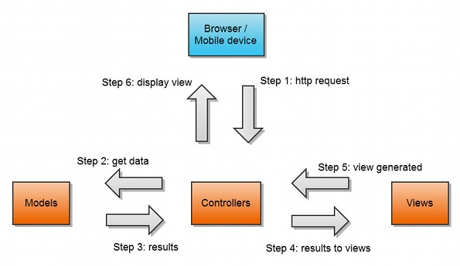
ARCHITECTURA

Slide 11
DE CE UTILIZĂM MVC
Reduce complexitatea codului.
Reutilizabilitate.
Posibilitateatea de extindere.
Consumă timp putin.

Slide 12
MVC-PROBLEME
Grad avansat de complexitate, deoarece o aplicație poate utiliza si alte modele în același timp cu MVC.
VIEW și CONTROLLER-ul sunt 2 componente strâns legate/cuplate, ceea ce face ca modificările in una din ele să afecteze imediat pe cealaltă.
Atunci când MODEL-ul este activ, schimbările frecvente în El pot duce la actualizări excesive ale VIEW-ederilor corespunzătoare.

Slide 13
MVC - AVANTAJE
Reutilizabilitate.
Claritatea designului.
Modularitate eficientă.
Vizualizări multiple
Ușor de dezvoltat programa in direcția extinderii.
Poate fi usor de distribuit/diseminat.

Slide 14
MVC – DIZAVANTAJE
Este prea complexă de implementat.
Nu este potrivită pentru aplicații mici.
Există șansa duplicării codului.
Complexitate crescută a procesului de elaborare a codului si aplicatiei.
Prea multă dependență/cuplare între VIEW și CONTROLLER

Slide 15
MVC- BENEFICII
Interfață utilizatorului poate fi ușor substituită.
Dinamism în alegerea componentelor interfeței cu utilizatorul.
Vizualizări simultane multiple pentru unul și același model.
Vizualizări sincronizate.
Schimbarea mai simplă a interfaței utilizatorului.
Testare mai ușoară.

Slide 16
CODEIGNITER
Codeigniter (CI) este un Cadru de Dezvoltare a Aplicațiilor (Application Development Framework ) - un set de instrumente pentru persoanele care construiesc site-uri web folosind PHP.
Scopul CI este să permită a dezvolta proiecte mult mai repede decât am crede, dacă am scrie un cod de la zero.
CI dispune de un set bogat de biblioteci pentru sarcini de obicei necesare, precum și o interfață simplă cu o structură logică ușoară pentru a accesa aceste biblioteci.
Este focalizat pe o utilizare a unui volum minim de cod.

Slide 17
CODEIGNITER (continuare)
CI se concentrează în principal pe:
Noțiuni de bază ale paradigmei Model-View-Controller.
Posibilități ușoare de rutare.
Validarea formularului.
Efectuarea de interogări la bază de date, folosind „Înregistrarea Activă”.

Slide 18
Exemplu
<?php
Class ABC extends XY_Controller
{
public function index ()
{
Echo ‘Hello World!’;
}
public function wishes()
{
echo ‘Good Morning!’;
}
}
?>

Slide 19
CODEIGNITER - AVANTAJE
Ușor de învățat, adoptat și dezvoltat/desfășurat/utilizat.
Ușor de manipulat și personalizat.
Se pot adăuga noi funcționalități fără a afecta deloc personalizarea/customizarea.
Oferă flexibilitate și gestionare ușoară cînd utilizăm metoda/paradigma MVC.
“Implementarea Înregistrărilor Active” este pur și simplu fantastică și ușor de utilizat.

Slide 20
CODEIGNITER – AVANTAJE (continuare)
Oferă o configurare și personalizare relativ simplă pentru fișierelor de configurare.
Colecție bună de proprii biblioteci.
Documentare accesibilă și un bun ghid a utilizatorului, ceea ce face ca orice programator să utilizeze întregul potențial al abordării MVC.
Permite încorporarea propriilor scripturi existente, precum și dezvoltarea bibliotecilor de bază pentru sistemul de instrumente de lucru.

Slide 21
CODEIGNITER- DEZAVANTAJE
PHP-ul CI este specific lui și nu este, în unele părți, destul de orientat pe obiecte.
PHP mentine si versiunile anterioare /Mysql si Mysqli/.
Relansări a versiunilor nu prea cu regularitate.

Slide 22
CODEIGNITER- BENEFICII
Este o “mică piesă” și o oportunitate de prezentare foarte mare/fantastica.
Nu sunt necesare reguli speciale de configurare și de codare.
Prezentarea simpla a soluțiilor.
Liber de structuri complexe pentru dezvoltare.

Slide 23
REFERENȚE
http://www.tutorialspoint.com/struts_2/basic_mvc_architecture.htm
http://salopek.eu/content/28/create-a-simple-php-mvc-framework
http://ellislab.com/codeigniter
http://ellislab.com/codeigniter/user-guide/
http://phpdog.blogspot.in/2012/02/codeigniter-tutorials-for-beginners.html
http://tutsforweb.blogspot.in/2012/05/user-registration-with-codeigniter.html

Slide 24
ÎNTREBĂRI

